Slide 1
반도체 개발 동향과 경량화
2024년 9월 2일
Source: “AI 반도체 생태계의 이해와 참여 방법: 초거대 AI를 위한 반도체 개발론” 컨퍼런스

Slide 2
Contents
AI의 역사와 초거대 AI의 출현
GPU의 등장과 NPU의 도전
LLM 서비스의 특징과 비용 효율화
경량화 알고리즘 소개(Pruning, Quantization)
경량화를 위한 반도체 기술 및 미래의 AI 반도체

Slide 3
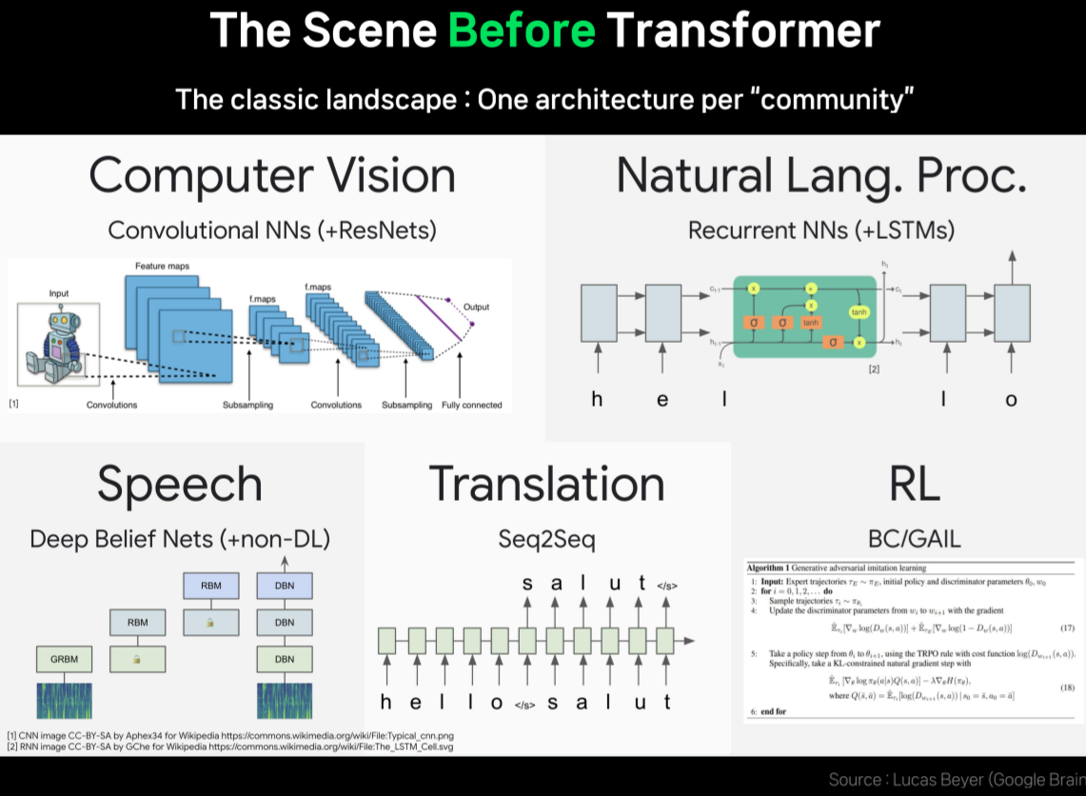
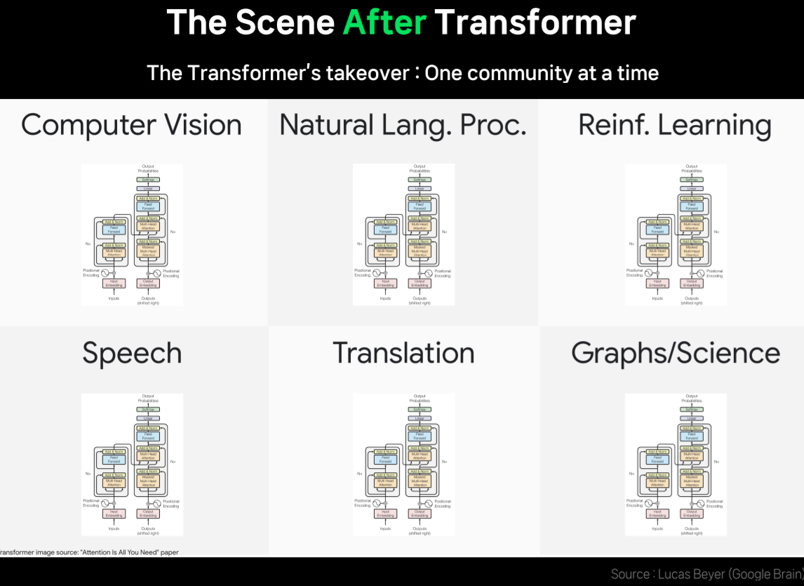
1장 Transformer Dominating AI Market
Notes:
반도체 변화를 이야기할 때 중요한 건 패러다임을 바꾼 2017년의 트랜스포머의 등장입니다.
이전에는 “커뮤니티“ 즉 태스크마다 CNN, RNN 같은 어떤 아키텍처를 적용했다면 이제는 모든 태스크에 트랜스포머가 사용됩니다.

Slide 4
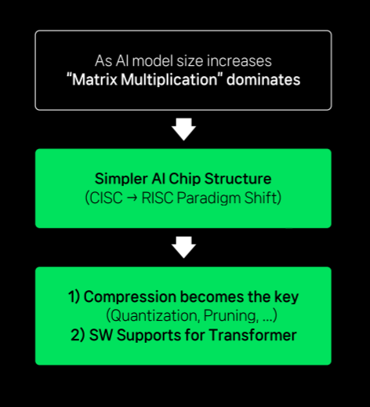
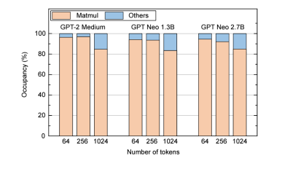
1장 MatMul is Dominating Transformer
Notes:
왼쪽에 보면 모델에서 차지하는 Matmul 연산을 그래프로 나타낸 것인데 앞으로는 99프로가 될 것입니다.
(모델이 커질수록 n^3 승에 해당하는 행렬연산에 비례해 연산이 압도적으로 늘어날 것이기 때문입니다.)
AI chip 설계에서는 좀 더 단순한 RISC(리스크로) 구조가 바뀌었고 더 나아가 압축과 트랜스포머를 위한 소프트웨어 개발이 중요해졌습니다.

Slide 5
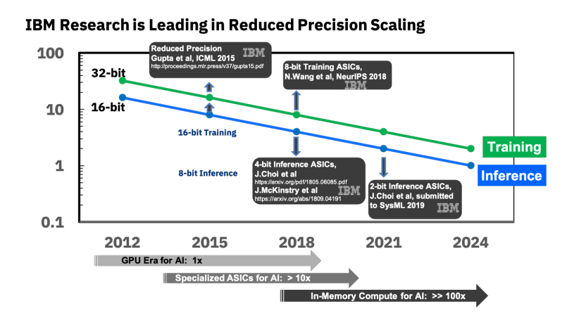
2장 AI Chips
Two Major Principles
1) Reducing the number of bits, Avoiding Float Computations
2) Data movements demand huge cost
AI Chip Solution 1:
Low-Precision
AI Chip Solution 2:
MatMul-Oriented Architecture
Ex) Google TPU
Notes:
AI chip에서의 두 가지 핵심 원리는 하나, bit 수를 줄이고 부동 소수점 연산을 줄이는 것이고 하나는 데이터의 이동을 최소화하는 것입니다. (데이터를 fetch 하는 것이 computing 하는 것보다 큰 비용이 들기 때문입니다.)
오른쪽 그래프는 3년마다 bit수를 반으로 감소시켜 연구한 과정입니다. IBM의 AI chip은 여여러 AI 모델에 8bit training 과 4bit inference를 했을 때 모델 정확도 감소가 없었습니다.
(세로 축은 bit 수를 의미하는 것으로 이해)
행렬 곱에 최적화던 아키텍처 고안으로 구글 TPU를 생산했습니다. TPU는 INT8 계산에 기반합니다.

Slide 6






3장 LLM 서비스의 특징과 비용 효율화
Two strategies to make efficient inference system
Maximization of Batch size (Higher Throughput)
Pros: Batch Processing
→ Utilization ↑
Model Compression (Faster Latency)
Pros: Faster Latency
 |  |  |  | …
4 batch
…
Cons
Low latency
Padding due to batch processing
Low Batch size due to K/V caches
Cons
Risk on model performance
H/W restriction as we expect (not-friendly method on GPUs)
Notes:
LLM을 기반으로 서비스를 배포할 때 효율적인 inference 시스템을 만들기 위한 두 가지 방식이 있는데
배치 사이즈를 늘려 한번에 처리하는 처리량을 높이는 것과 배치당 하나씩 처리하는 방식의 장단점을 알아보겠습니다.
단순하게 예시를 들면, 배차 시간이 30분 간격인 버스와 10분 간격인 버스로 생각할 수 있음(각각 왼쪽과 오른쪽)
전자의 경우 왼쪽과 같이 손님을 많이 태울 수 있는 대신 시간 지연이 발생함(다만 규모가 큰 ChapGPT와 같은 플랫폼은 전세계에서 많은 request가 오기 때문에 속도 저하 등 문제가 적지만 스타트업 서비스의 경우 이 부분이 치명적일 수 있음)
장단점 정리>>
배치 크기 최대화는 Throughput과 리소스 활용도를 높이지만 K/V 캐시로 인해 대기 시간이 길어지고 제한이 발생할 수 있습니다.
배치 크기가 균일하지 않은 경우 배치의 모든 시퀀스를 동일한 길이로 만들기 위해 패딩이 필요하므로 비효율적일 수 있습니다.
트랜스포머의 어텐션 메커니즘을 기반으로 한 키/값(K/V) 캐시의 크기는 처리할 수 있는 최대 배치 크기를 제한하여 이 전략의 전반적인 효율성을 감소시킬 수 있습니다.
모델 압축은 비교적 빠른 Latency을 제공하지만 모델을 압축하면 정확도가 떨어지는 등 성능이 저하될 수 있고
압축 방식에 따라 하드웨어(예: GPU)와 완전히 호환되지 않을 수 있으며,(ex. dequantization) 이로 인해 효율성이 높지 않을 수 있다.

Slide 7
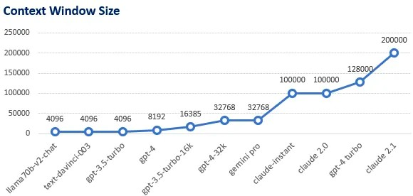
3장 LLM 서비스의 특징과 비용 효율화
최근 LLM은 Long Sequence 지원에 대한 요구가 증가하고 있음
Context Window는 모델이 한 번에 처리할 수 있는 입력 시퀀스의 최대 길이를 의미함
1M
(현재는 더 증가 하는 중)
Context Window가클수록 모델은 더 많은 문맥 정보를 고려할 수 있지만,
이는 메모리 사용량과 계산 비용을 증가 시킴
Notes:
Context Window는 모델이 한 번에 처리할 수 있는 입력 시퀀스의 최대 길이를 의미합니다.
컨텍스트 윈도우가 클수록 모델은 더 많은 문맥 정보를 고려할 수 있지만, 그만큼 메모리 사용량과 계산 비용이 증가합니다. 그래서 아주 긴 시퀀스를 처리하려면 더 많은 자원이 필요함
(예시를 들어서 설명하면 좋을 것 같음 -> 문서를 업로드해서 언어 모델이 요약해주는 등) 예를 들어서 LLM이 상용화 되면서 챗지피티 유료 기능에서는 문서 요약등 롱 시퀀스 작업을 지원하고 있습니다.

Slide 8
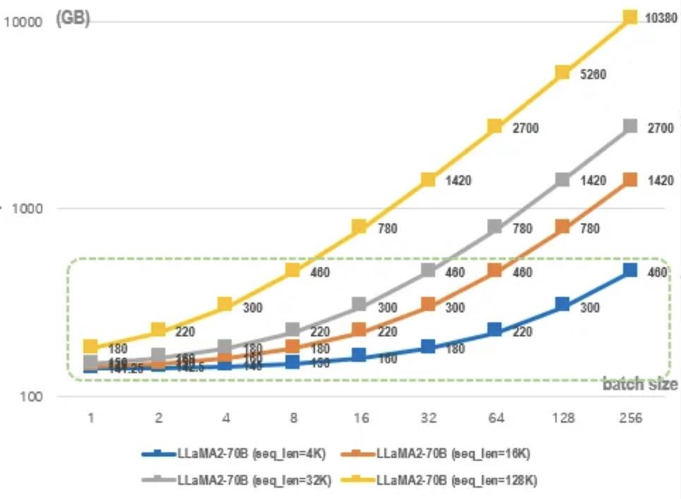
3장 LLM 서비스의 특징과 비용 효율화
LLM이 Long Sequence를 지원할 수록, LLM Inference Service 비용 증가 예시
LLaMA-v1-70B
Sequence Length가 증가에 따라 필요한 Memory Size
10TB
128K seq. length
32K seq. length
16K seq. length
1TB
4K seq. length
0.1TB
X축: 추론 중에 사용되는 Batch size / Y축: 배치 사이즈 증가에 따른 필요한 메모리 크기(TB)
Notes:
x축은 추론 중에 사용된 배치 크기를 나타냅니다. 배치 크기는 모델에서 동시에 처리되는 시퀀스(또는 입력) 수를 나타냅니다. y축은 필요한 메모리 크기(TB)를 나타냅니다. 해당 그래프를 보면 배치 크기가 증가하면 모델이 계산을 수행하는 데 더 많은 메모리가 필요함을 알 수 있습니다.
각각의 색깔은 배치를 구성하는 시퀀스의 길이를 의미하는데 시퀀스 길이가 길어질 수록 필요한 메모리가 크게 증가합니다.
(배치 크기: 함께 처리되는 시퀀스 또는 샘플 수 / 시퀀스 길이: 배치 내 각 개별 시퀀스의 길이)

Slide 9
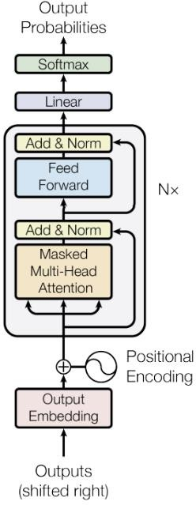
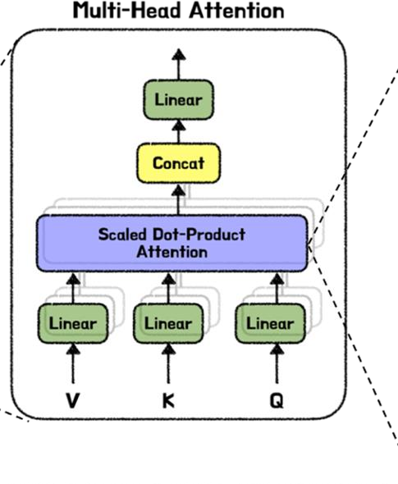
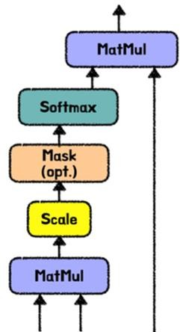
3장 LLM 서비스의 특징과 비용 효율화
LLM이 Long Sequence를 지원할 수록, LLM Inference Service 비용 증가 예시
무엇이 이렇게 많은 Memory를 차지하게 하는가?
모델이 차지하는 크기는 70B / fp16 기준 140GB → 아주 일부분으로 대부분은
Token 생성을 위한
Key/Value Cache가 메모리의 대부분을 차지함
Scaled Dot-Product Attention
Q
V Cache
K Cache
K
V
Notes:
16비트 부동 소수점(fp16) 정밀도를 사용할 때 모델 자체의 기본 크기가 약 140GB로 모델 자체 크기가 메모리에서 차지하는 부분은 매우 일부분입니다.
왼쪽 그림에서 트랜스포머 모델의 구조를 보면, Q(쿼리), K(키), V(값)가 어텐션 메커니즘에 사용되는데 모델은 이러한 벡터를 사용하여 어텐션 점수를 계산하여 입력 시퀀스의 어느 부분이 처리 중인 현재 토큰과 가장 관련이 있는지 결정합니다.
추론 단계에서 모델이 한 번에 하나의 토큰씩 텍스트를 생성하는 경우, 생성되는 각 새 토큰에 대해 동일한 키 및 값 벡터가 반복적으로 사용됩니다.
KV 캐시는 첫 번째 토큰에 대해 계산된 후 이러한 키 및 값 벡터를 저장합니다. 이렇게 하면 모델이 다음 토큰을 생성할 때 이전 토큰에 대해 처음부터 키와 값을 다시 계산할 필요가 없습니다.
대신 캐시된(저장된) 값을 재사용합니다. 그러므로 Key(K) 및 Value(V) 캐시가 시퀀스의 모든 토큰에 대한 정보를 보유하므로 많은 메모리가 요구됩니다.
<참고>
쿼리(Q): 정보를 찾고자 하는 토큰을 나타냅니다.키(K): 검색 중인 컨텍스트의 토큰을 나타냅니다.값(V): 각 키와 관련된 정보를 포함합니다.어텐션 메커니즘은 쿼리와 모든 키 간의 유사성을 계산하여 각 값이 최종 출력에 얼마나 기여하는지 결정함

Slide 10
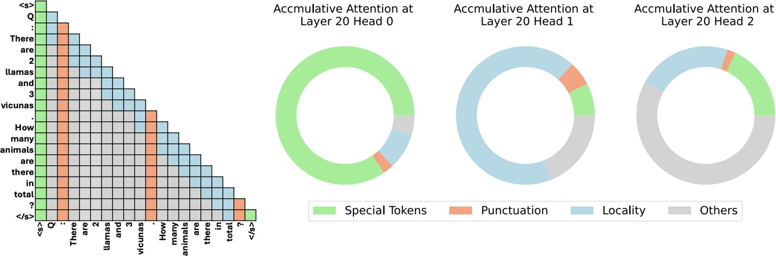
3장 LLM 서비스의 특징과 비용 효율화
따라서 이러한 문제를 해결하기 위해 기존에 KV Cache를 경량화하는 여러 기법들이 제안 되었지만,
적용하기 어려운 Practical Issues가 존재함
Key/Value Cache Eviction(제거)
중요한 token들은 남기고 중요하지 않은 token은 eviction(제거)하는 방식
Eviction되는 token 정보는 inference 과정 중 영구적으로 손실됨
eviction 되는 정보들이 과연 중요하지 않은 정보일까?
문장부호
입력 시퀀스 내에서 물리적으로 서로 가까운 토큰을 의미함
각 head마다 중요도를 부여하는 특징이 다름
Notes:
기존 연구에서는 가장 중요한 토큰을 캐시에 보관하고 덜 중요하다고 판단되는 토큰을 제거하여 메모리를 절약하는 것을 제안했으나 토큰 정보가 캐시에서 제거되면 영구적으로 데이터의 일부 정보를 잃게 되는 것으로
잠재적으로 모델 예측를 저해할 수 있습니다.
트랜스포머 모델은 여러 개의 head를 가지는데, 각 헤드마다 중요도를 부여하는 특징이 다르고 이를 모두 종합하여 다음 토큰을 예측하게됩니다.
((예를 들어 .. Head 0은 special Tokens에 중점을 두고 있을 수 있습니다.
Head 1은 locality(지역성)에 중점으로 두고 있습니다.))
맨 왼쪽 그림을 보면 입력 시퀀스를 구성하는 토큰들 중 모델의 토큰 생성에 관여하는 것을 시각화하여 나타낸 것인데 이를 통해서 예측에 관여하는 토큰은 일부 Tokens 들임을 알 수 있습니다.
그래서 기존 연구에서는 이를 기반으로 중요하지 않은 값들은 제거하자는 것이였으나
여기서 다음 연구의 모티브로 작용한 것(기존 연구의 문제점)이 이때 제거되는 토큰들이 과연 정말로 중요하지 않은가에 대해 어떻게 판단할 것인가하는 부분입니다.
랭기지 모델이 생성하는 글 또한 좋다, 나쁘다 객관적으로 평가하기가 어렵고, 글의 문맥이 훼손되는 등 잠재적으로 부정적인 영향이 존재합니다.

Slide 11
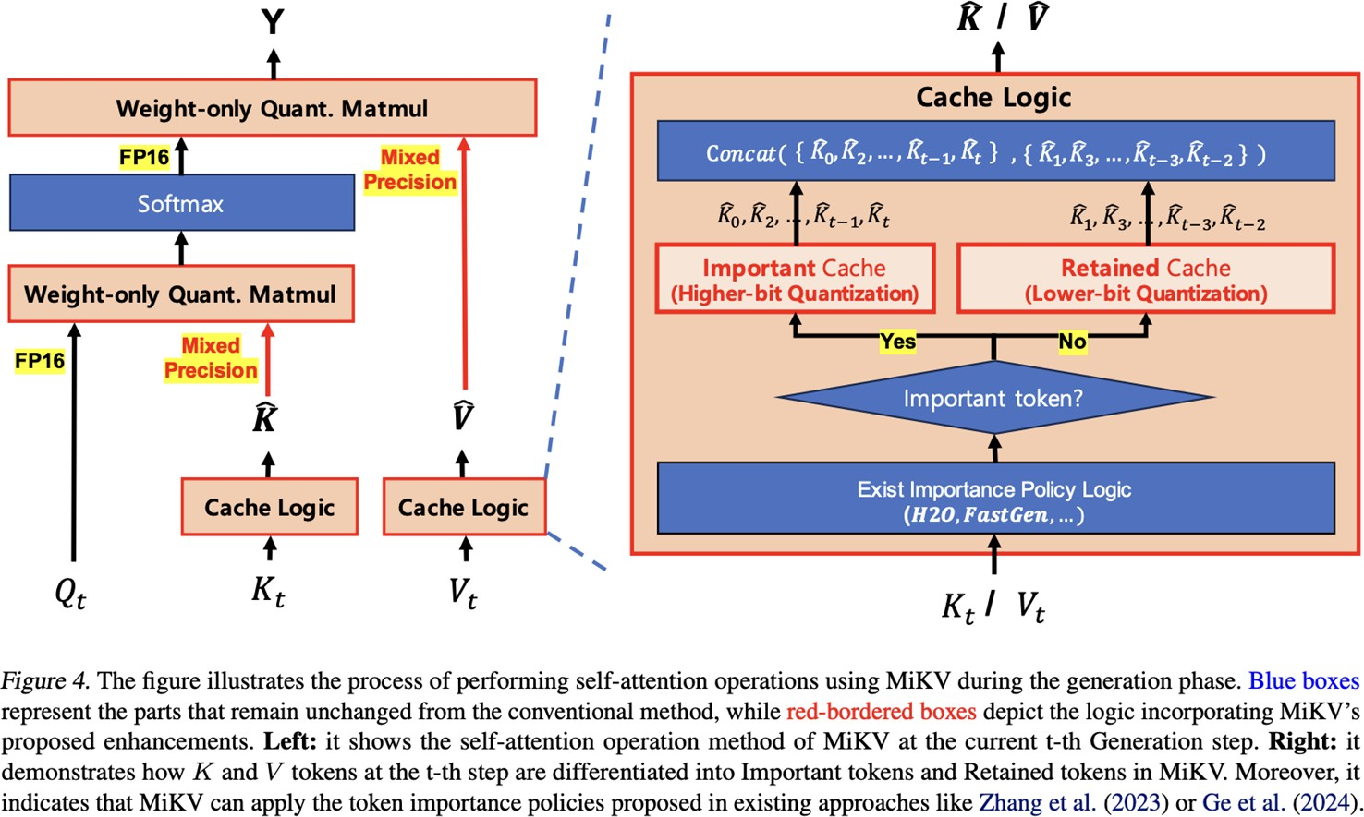
3장 LLM 서비스의 특징과 비용 효율화
기존 Practical issue를 해결하기 위해 KV Cache 경량화에 Mixed-Precision 도입함
KV Cache를 Eviction시키지 말고 Lower-bit Quantization해서 정보량 보존함
Yang, June Yong, et al. "No token left behind: Reliable kv cache compression via importance-aware mixed precision quantization." arXiv preprint arXiv:2402.18096 (2024).
Notes:
그래서 기존 Practical issue를 해결하기 위해 KV Cache 경량화에 Mixed-Precision 도입한 논문의 proces는 다음과 같습니다.
중요도가 낮은 토큰을 제거해버리는게 아니라 low bit로 quantization하고 중요도가 높은 캐시의 경우는 높은 정밀도로 유지합니다.
해당 논문에서는 기존에 영구적으로 제거 되었던 key value cache를 위 방식으로 조금이라도 일부 정보를 보존했을 때 정확도 저하를 복구할 수 있음을 확인했습니다.

Slide 12
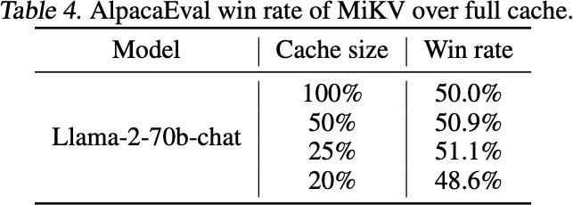
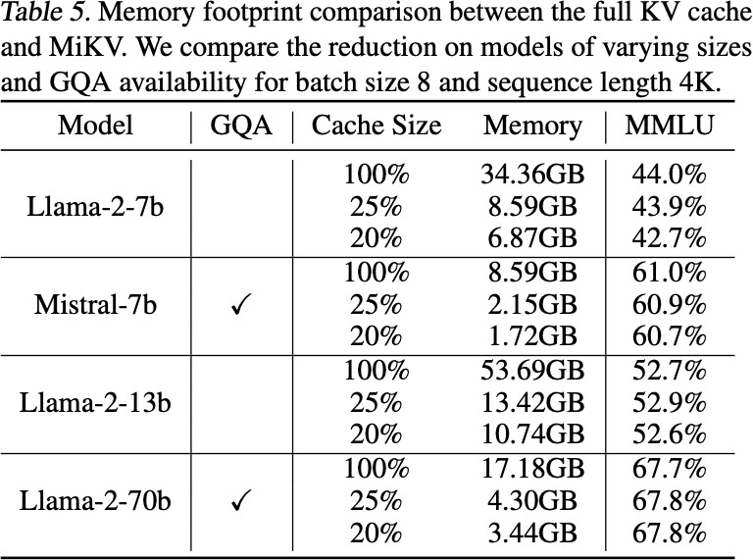
3장 LLM 서비스의 특징과 비용 효율화
KV Cache에 Mixed-Precision을 적용하여 Safety Issue를 완화 하면서
압축률은 높이고 성능 하락은 최소화함
KV Cache에 Mixed-Precision → M I K V
GQA : 질의응답 기능 지원 여부
MMLU : MMLU 벤치마크(Massive Multitask Language Understanding)에 대한 모델 성능을 나타냄
→ 모델 성능은 다양한 캐시 크기에 걸쳐 상대적으로 안정적으로 유지되며, 이는 메모리 절약이 모델 정확도에 큰 영향을 미치지 않음을 알 수 있음
AlpacaEval은 모델 간 대화 형식의 경쟁을 평가하기 위한 지표 중 하나로 평가 모델이 다른 모델보다 승리하는 정도를 알 수 있음(MIKV를 적용한 모델을 평가하기 위해 사용됨)
Yang, June Yong, et al. "No token left behind: Reliable kv cache compression via importance-aware mixed precision quantization." arXiv preprint arXiv:2402.18096 (2024).
Notes:
(이는 저정밀도로 덜 중요한 KV 쌍을 유지하여 문맥 상 디테일한 정보를 보존하면서 중요한 KV 쌍을 높은 정밀도로 유지하여 모델의 생성 품질을 보장하는 동시에 안정적인 캐시 압축 방법입니다.
압축 비율과 성능 간 적절한 트레이드오프를 제공한다는 것을 보여줬습니다.)
모델: Llama-2-70b-chat캐시 크기: 사용된 전체 KV 캐시의 비율입니다(100%, 50%, 25%, 20%).
캐시 크기가 50%, 25%, 20%로 감소함에 따라 승률은 각각 50.9%, 51.1%, 48.6%입니다. 이러한 결과는 모델이 캐시 크기를 줄이더라도 상대적으로 높은 성능을 유지한다는 것을 보여 주며, 손실을 최소화하면서 효과적인 압축을 나타냅니다.
AlpacaEval은 모델 간 대화 형식의 경쟁을 평가하기 위한 지표 중 하나로 평가 모델이 다른 모델보다 더 자주 승리하는 정도를 알 수 있음(여기서 MIKV를 평가하기 위한 용도로 사용)

Slide 13
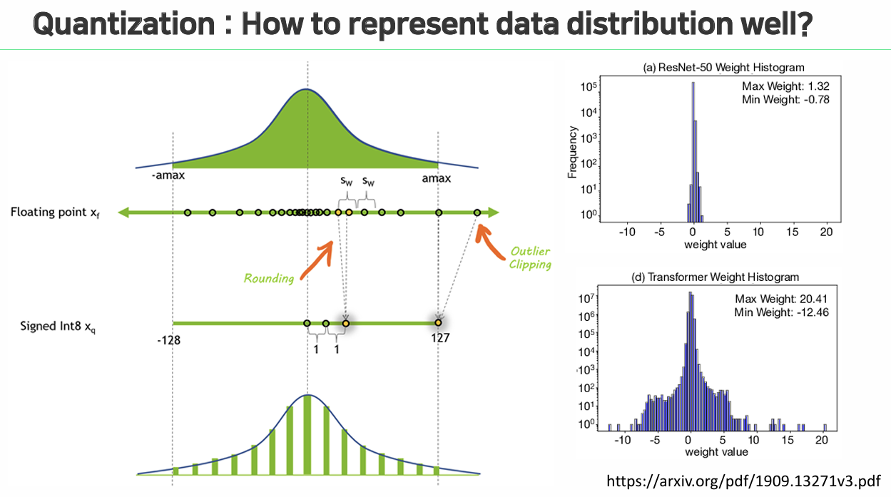
4장 Quantization
Notes:
옆 표의 의미는 transformer와 같은 레이어 정규화를 사용하는 시퀀스 변환 모델은 ResNet-50과 같은 배치 정규화를 사용하는 인기 있는 CNN 모델보다 가중치가 훨씬 큰 경우가 있다.

Slide 14
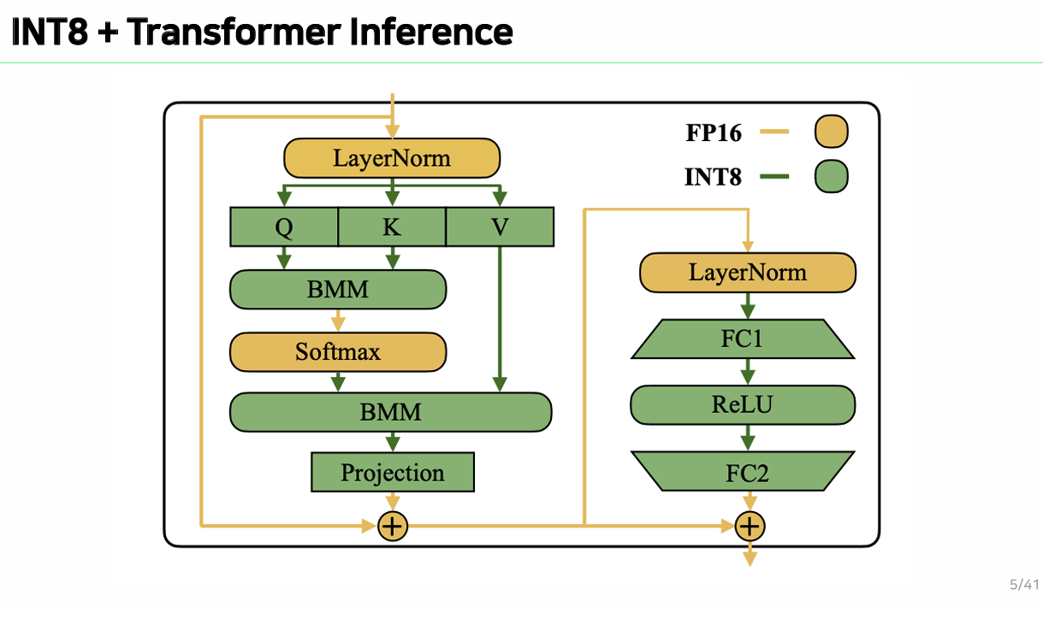
4장 Quantization
Notes:
INT8은 하드웨어의 편의를 위한거지 AI(알고리즘) 편의를 위한 것이 아니다. Softmax와 LayerNorm에는 INT로 계산되지 않는다. 왜냐하면 Softmax 같은 경우는 exponential 함수가 들어가고 LayerNorm에서 사용하는 계산은 평균과 분산, 그리고 이들의 제곱근(표준편차)를 포함하는데, 이 과정에서 소수점 연산이 많이 필요하여 정수(INT)보다 부동 소수점(FP)을 사용하는 것이 더 적합합니다. 이 그림의 뜻은 모든게 INT로 가는게 아니라 FP와 INT 타입을 왔다갔다하면서 컨버전합니다.
*Layer Normalization은 batch가 아닌 layer를 기반으로하여 Normalization을 수행하게 된다

Slide 15
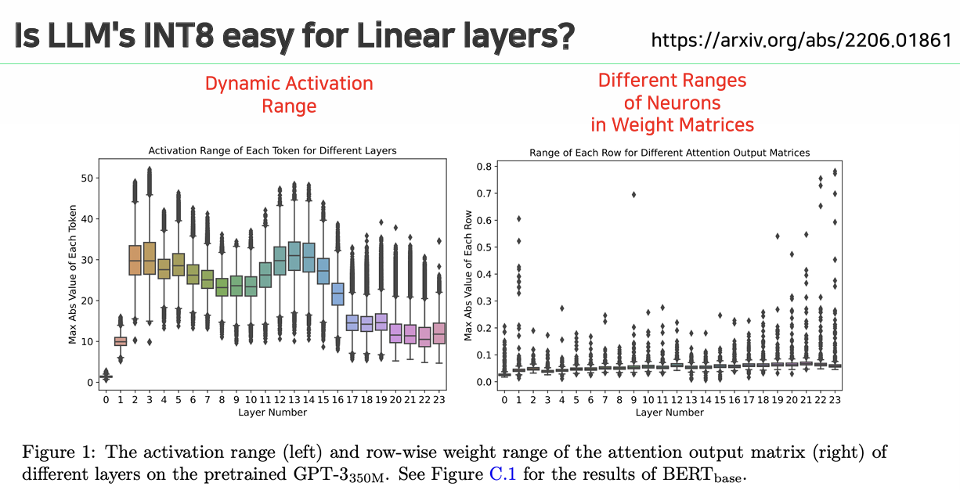
4장 Quantization
Notes:
(1) Dynamic Activation of Range: 모델의 각 층에서 토큰별 활성화 범위를 분석한 결과, 토큰마다 활성화 범위가 크게 다르다는 것을 발견했다. 마지막 층에서 최대 활성화 범위는 약 35인 반면, 최소 범위는 8에 불과합니다. 이렇게 활성화 범위의 차이가 크기 때문에 모든 토큰에 고정된 양자화 범위를 적용하면, 작은 범위의 토큰에서 정확도가 저하된다.
*Figure1의 왼쪽 그래프에서 y축은 토큰마다 활성화 범위를 의미한다. 그리고 토큰은 자연어 처리(NLP)에서 텍스트를 작은 단위로 나눈 것을 의미한다. 예를 들어, 문장을 단어별로 쪼갤 때, 각 단어가 하나의 토큰이 된다.
(2) Different Ranges of Neurons in Weight Matrices: 각 뉴런의 가중치 값들이 가지는 크기의 범위를 의미한다. 행마다 가중치 값의 크기 차이가 최대 10배에 달할 수 있다는 것을 발견했고 이러한 차이 때문에 INT8 양자화에서 성능 저하가 발생한다. Layer 23을 보면 한참 떨어져 있는 애들을 outlier(큰 값)라고 하는데 이러한 outlier를 INT로 표현하게 된다면, 밑에 촘촘한 부분에서 Quantization error가 발생한다.
=> outlier까지 INT로 표현하게 된다면 Quantization error가 발생한다. 즉 작은 범위를 표현하기 힘들어진다.

Slide 16
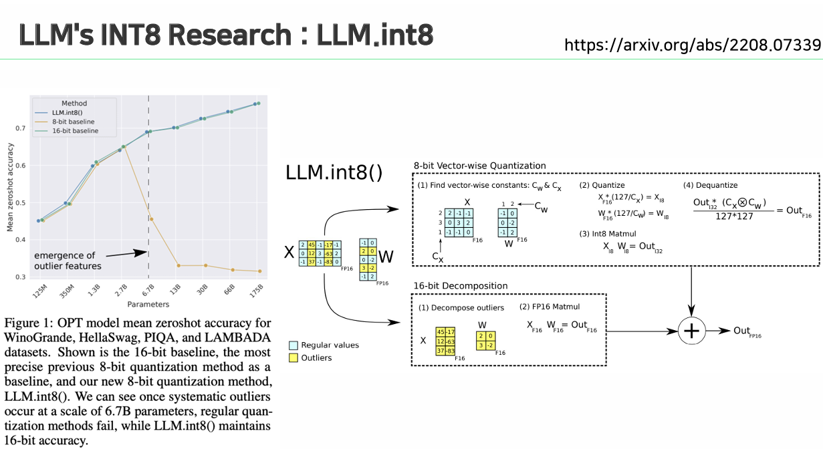
4장 Quantization
Notes:
8-bit quantization에서는 parameters의 개수가 67억개 이상이 되면 모델의 일부 특성 차원에서 발생하는 큰 값들(이상치)이 양자화 정밀도를 저해한다. 그래서 LLM.int8()은 이상치가 나타나는 특성 차원은 16비트, 나머지 99.9%의 차원은 8비트로 계산한다.
LLM.int8( )에 대한 설명: X,W는 큰 크기를 가진 값과 아닌 값들은 서브 매트릭스로 분해한다. 이상치(큰 값) 매트릭스는 16비트에서 곱해진다. 8-bit Vector-wise에서는 Cx와 Cw의 각 행과 열에 절대 최대값으로 스케일링하고 Xf16 과 Wf16을 Int8로 양자화한다. 그리고 Int32인 Outi32를 역양자화해서 16비트 부동소수점으로 만든다.
여기서 설명하고자 하는 것은 많지 않은 outlier들을 무시하게 된다면 모델이 커질수록 성능이 확 죽는다는 것이다. 즉, 최적의 모델을 만들기 위해서는 많은 경험과 관찰이 필요하다. 이론은 따로 없다.

Slide 17
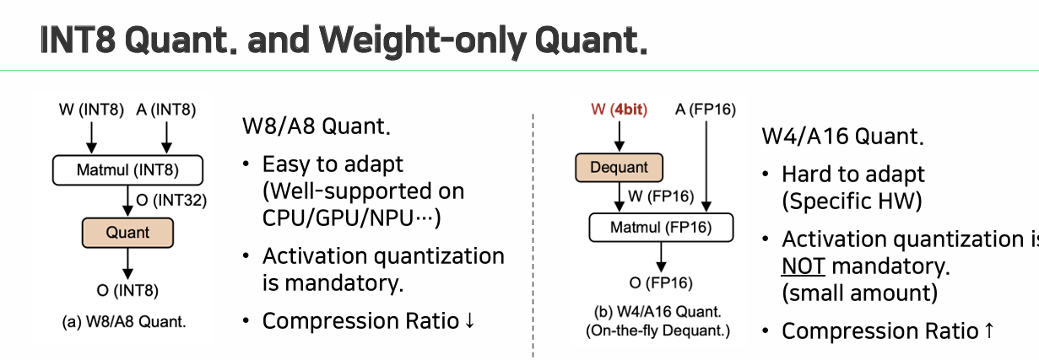
4장 Quantization
Notes:
Weight는 항상 고정되어 있기 때문에 예측하기 쉽지만 Activation은 예측하기 힘들고 outlier들이 많기 때문에 Activation을 건들지말고 Weights만 압축한다. 하지만 Weight만 압축하게 된다면 GPU에 적용하는데에 문제가 있다. 왜냐하면 Weight는 4bit이고 Activation은 floating 16이기 때문에 연산을 하기 위해서는 Weight를 FP16으로 다시 만들어서 연산해야 한다. 행렬 연산은 거의 공짜이기 때문에 Dequantization을 얼마나 빨리할 수 있는지가 관건이다.
*GPU는 행렬연산에 특화되어있기 때문에 문제가 안된다.

Slide 18
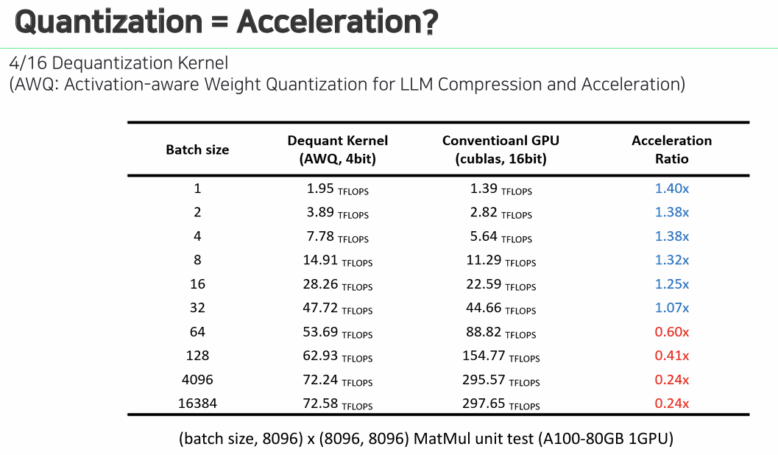
4장 Quantization
TFLOPS(Tera Floating Point Operations Per Second): 1조(10^12) FLOP를 의미합니다.
예를 들어, 1 TFLOP의 성능을 가진 컴퓨터는 매초 1조 번의 부동 소수점 연산을 수행
Notes:
Conventional은 압축 안 한 16비트를 의미한다.
Batch size=1을 보면 4배를 압축했음에도 속도가 1.4배밖에 안된다. 그 이유는 Dequantization에 느려진다. 그리고 Batch size가 클수록 오히려 느려진다. 왜냐하면 Dequantization에서 W(FP16)을 연산기에 빨리 넘겨야하는데 그게 가능하지 않으니 계산할거 없이 기다리면서 놀고 있다.

Slide 19
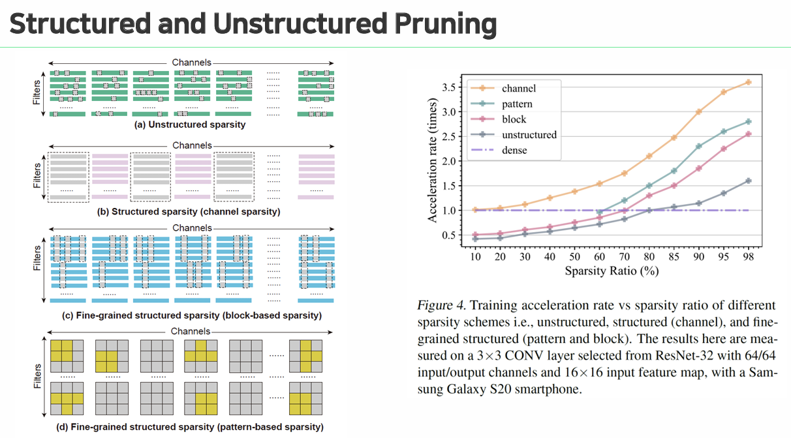
4장 Pruning
Notes:
Sparsity Ratio는 얼마큼 압축했는지와 비슷한 의미다. Unstructured 을 보면 80% 정도를 pruning하니까 Acceleration rate의 1.0이 된다. 이 의미는 드디어 pruning 하기전 것보다 빨라진다는 의미이다.
그리고 80% 이상 pruning을 해야 빨라지지만, 하드웨어적으로 굉장히 비효율적이다.

Slide 20
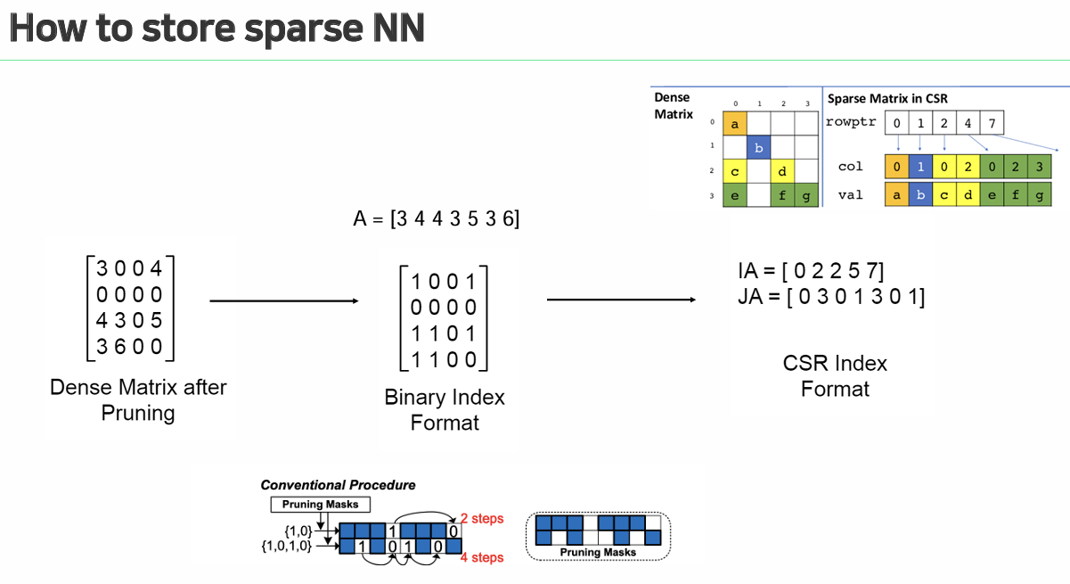
4장 Pruning
IA= rowptr =[0 2 2 5 7]
JA= col =[0 3 0 1 3 0 1]
A= val =[3 4 4 3 5 3 6]
(1) rowptr[0]=0이고 rowptr[1]=2: col[0]=0,col[1]=3는 row0에 있다. [3 0 0 4]를 의미
(2) rowptr[1]=2이고 rowptr[2]=2 :
col[2]이상 col[2]미만 매칭된다는 것으로 row1에 매칭 되는 col이 없다. [0 0 0 0]를 의미
CSR는 메모리 저장 방식들 중 하나입니다.
rowptr[i]=j는 col array의 j번째 인덱스부터 i번째 row와 매칭이 된다는 것을 나타낸다

Slide 21
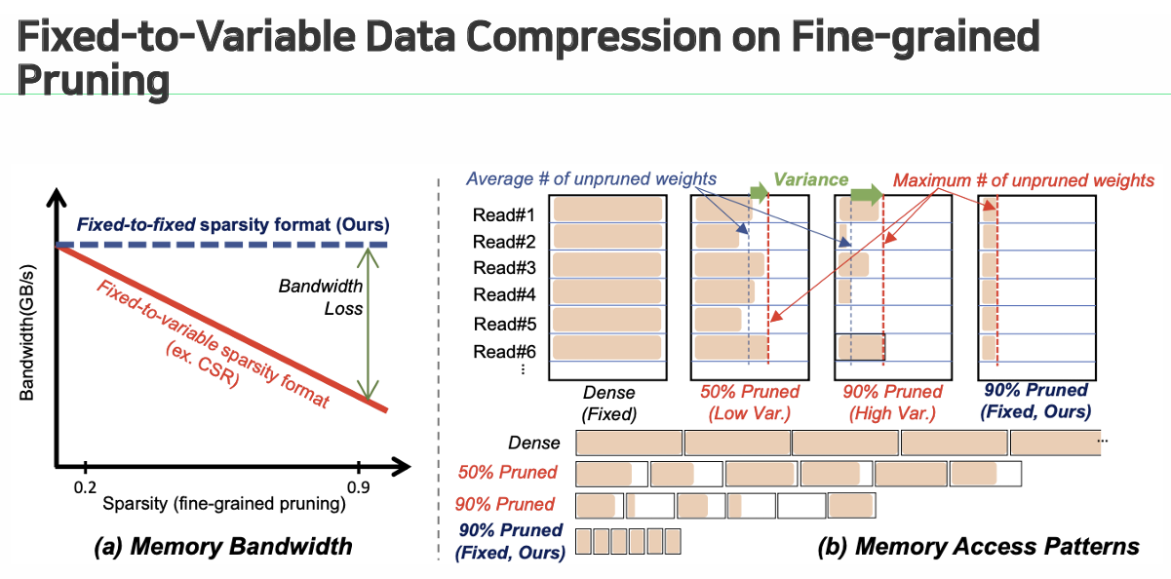
4장 Pruning
기존의 CSR 방식은 연산에 비효율적이기 때문에 고정된 형태로 weight를 저장한다
bandwidth는 초당 전송될 수 있는 데이터 최대량
Notes:
90% 정도 pruning했으면 전송할 양이 줄어들었지만, 50% pruning에 비해 Bandwidth가 비효율적인 것을 알 수 있다. 블록 내 가지치기된 가중치의 상대 표준 편차(즉, 변동 계수)가 높아질수록 희소성이 커지기 때문에, 저장해야 할 데이터의 양이 줄어들더라도 낮은 메모리 대역폭이 큰 문제로 작용한다. 그래서 고정-고정 압축 방식은 희소성과 관계없이 동일한 메모리 대역폭을 유지한다.

Slide 22
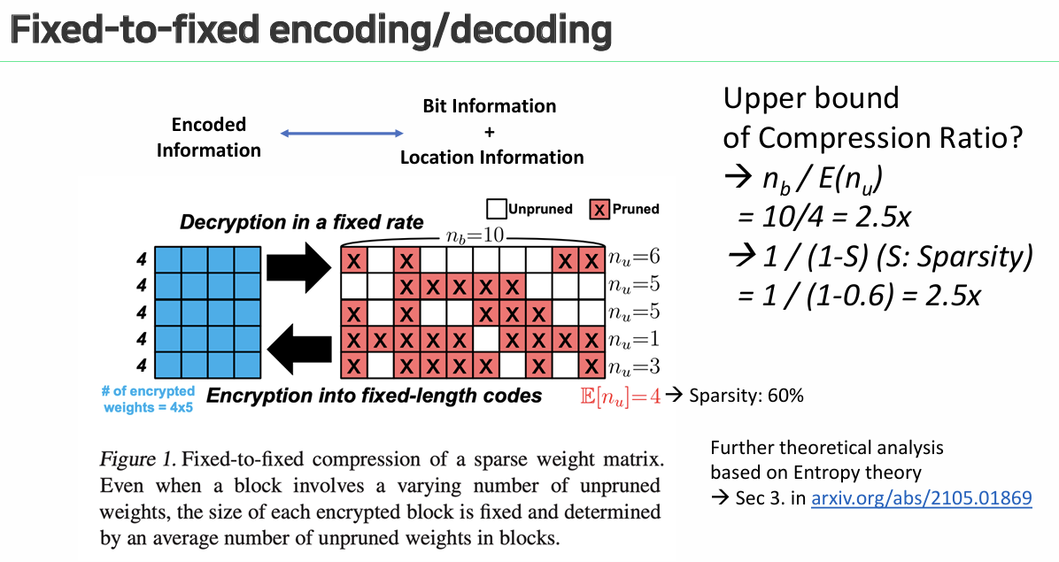
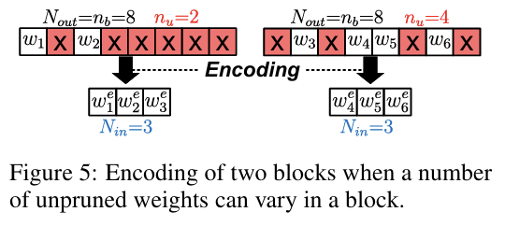
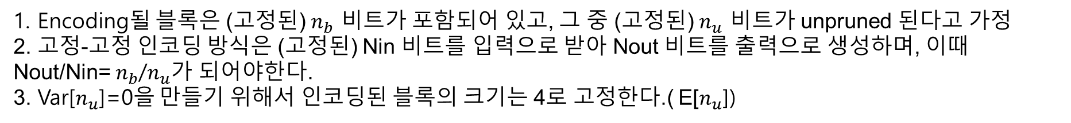
4장 Pruning
1. Encoding될 블록은 (고정된) $n_{b}$ 비트가 포함되어 있고, 그 중 (고정된) $n_{u}$ 비트가 unpruned 된다고 가정
2. 고정-고정 인코딩 방식은 (고정된) Nin 비트를 입력으로 받아 Nout 비트를 출력으로 생성하며, 이때 Nout/Nin= $n_{b}$/$n_{u}$가 되어야한다.
3. Var[$n_{u}$]=0을 만들기 위해서 인코딩된 블록의 크기는 4로 고정한다.( E[$n_{u}$])
Notes:
위의 그림을 보면 총 20개가 Unpruned가 됐고 이 20개를 E[$n_{u}$]=4씩 나누어서 메모리에 저장한다

Slide 23
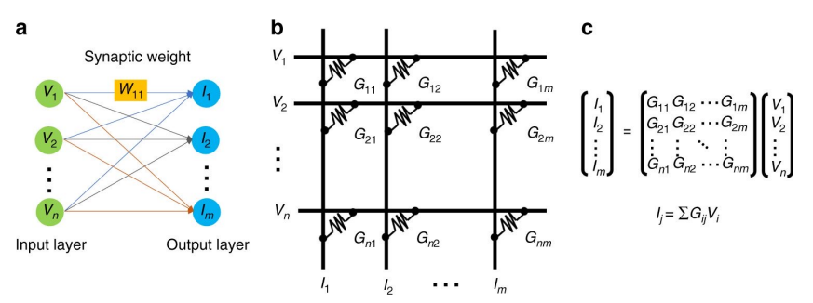
5장 경량화를 위한 반도체 기술 & 미래의 AI 반도체
초기 연구 반도체 아이디어
Analog AI 반도체
(차세대 반도체, 초전력)
New AI Chip Solution 01:
General Purpose → Service-specific
Compression: Quantization, Pruning
Notes:
아날로그 반도체로 매트릭스 계산을 할 수 있는데 장점은 (area가 큰)트랜지스터를 사용 안하면서 전력이 트랜지스터의 수백 분의 1, 저항은 트랜지스터의 수십 분의 1이라는 것입니다.
문제는 저항 값이 만들 때마다, chip마다, maker마다, 온도마다, 시간마다 다르다는 것입니다. 그래서 두 사람이 만든 결과값이 완전히 다를 수 있고 테스팅할 방법이 없습니다.
40년 전의 문제가 해결되지 않았지만 PIM(Processing in memory), 뉴로모픽 반도체에 대한 관심은 다시 커지고 있습니다.
또한 현재의 AI chip 지향점은 압축 기술을 잘 서포트하는 반도체입니다.
앞서 언급한 quantization과 pruning은 현실적으로 적용해봤을 때 느리고, 압축 기술을 사용하지 않은 경우 트레이닝에서는 100배의 리던던시(redundancy 중복)이 있기 때문입니다.

Slide 24
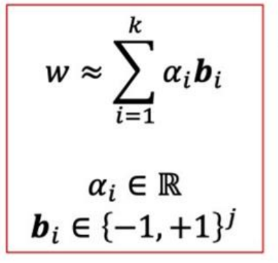
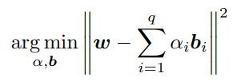
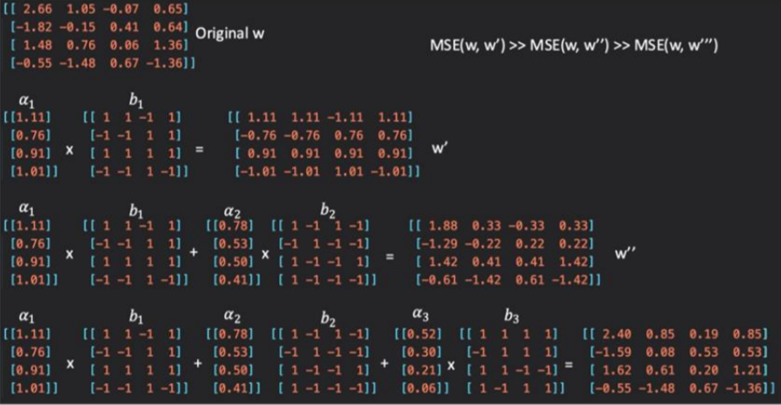
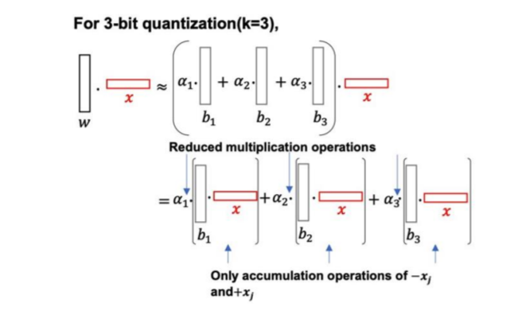
5장 Dedicated Design for Quantization
Binary Coded Quantization (BCQ)
Notes:
그 일례로 Quantization forma과 그 forma을 고려한 하드웨어 디자인을 알아보겠습니다.
전에 XNOR-Net의 경우 weight W를 스케일링 팩터, 알파 곱하기 B 즉 Binarized weight로 근사했는데요
여기서는 quantization bit 수의 스케일링 팩터가 있고 그 합산으로 w를 근사합니다.
(하나의 가중치 행렬을 여러 개의 +1, -1로 이루어진 행렬로 나누었다고 생각하면 됩니다.)
스케일링 팩터를 계산하는 방법은 가운데의 argmin 함수로 계산합니다.
(추가 설명: q=1일 경우 그냥 계산, 그 이상부터는 greedy approximation 같은 휴리스틱한 방법으로 계산합니다. Q=1 일 경우 알파1, B1 값 먼저 구하고 나서, q=2 경우의 알파2를 구하는 식으로 단계별 전개. )
오른쪽 예시를 보면 두 번째, 세 번째 알파 값을 구할수록 원래의 오리지널 W를 더 잘 표현할 수 있고 따라서 MSE 오류가 줄어듦을 확인할 수 있습니다.

Slide 25
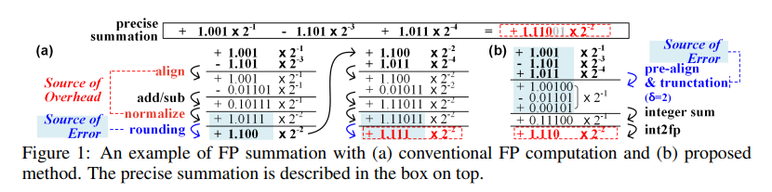
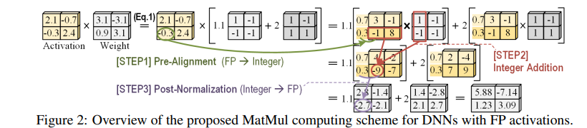
5장 Dedicated Design for Quantization
BCQ format:
less multiplication, replaced FP additions with INT additions
iFPU: MatMul Engine for Quantized Weights and FP Activations
Notes:
BCQ format은 더 적은 곱셈을 가능하게 하고 FP 덧셈 대신 정수 덧셈을 가능하게 합니다.
iFPU는 이렇게 FP based scheme 이 아니라 정수 based schem을 반영한 하드웨어입니다.
왼쪽 a 방식이 우리가 흔히 FP computation을 하는 방식이고 b가 고안된 방식인데 지수를 먼저 통일하는 pre-aligning을 하고 버림을 해주는데 약간의 오차는 감안합니다.
(원래의 방식에도 source of error가 있으며 불가피하다.)
아래 figure는 위의 고안된 방식으로 MatMul을 수행했을 때의 예시입니다.
(pre align을 하고 integer 덧셈을 합니다.)

Slide 26
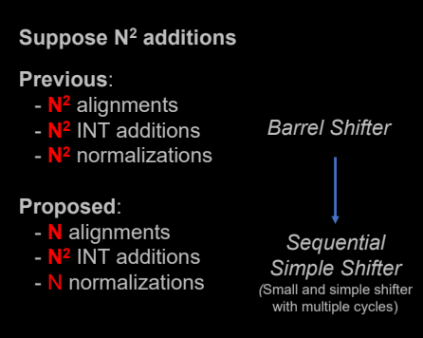
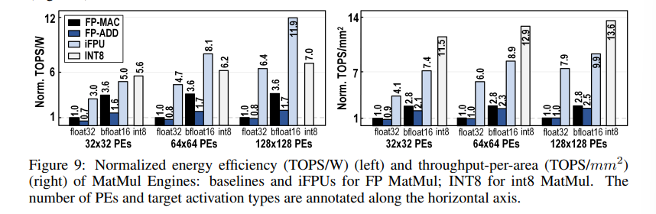
5장 Dedicated Design for Quantization
iFPU: MatMul Engine for Quantized Weights and FP Activations
Results:
Conventional FPU design에 비하면,
iFPU는 weight-only quantized DNNs에서
6.4x의 energy efficiency와 7.9x의Throughput-per-area
Notes:
iFPU는 이전과 같은 weight-only quantized DNN을 효과적으로 계산할 수 있는 하드웨어입니다.
이전의 FPU 디자인과 비교하면 6.4배의 에너지 효율과 7.9배의 throughput-per-area를 얻을 수 있습니다.
(추가 설명: Barrel Shifter에서 Sequential Simple Shifter로 바뀌면서 area에서 큰 부분을 차지하던 shifter의 크기가 작아집니다. )

